Slide 1
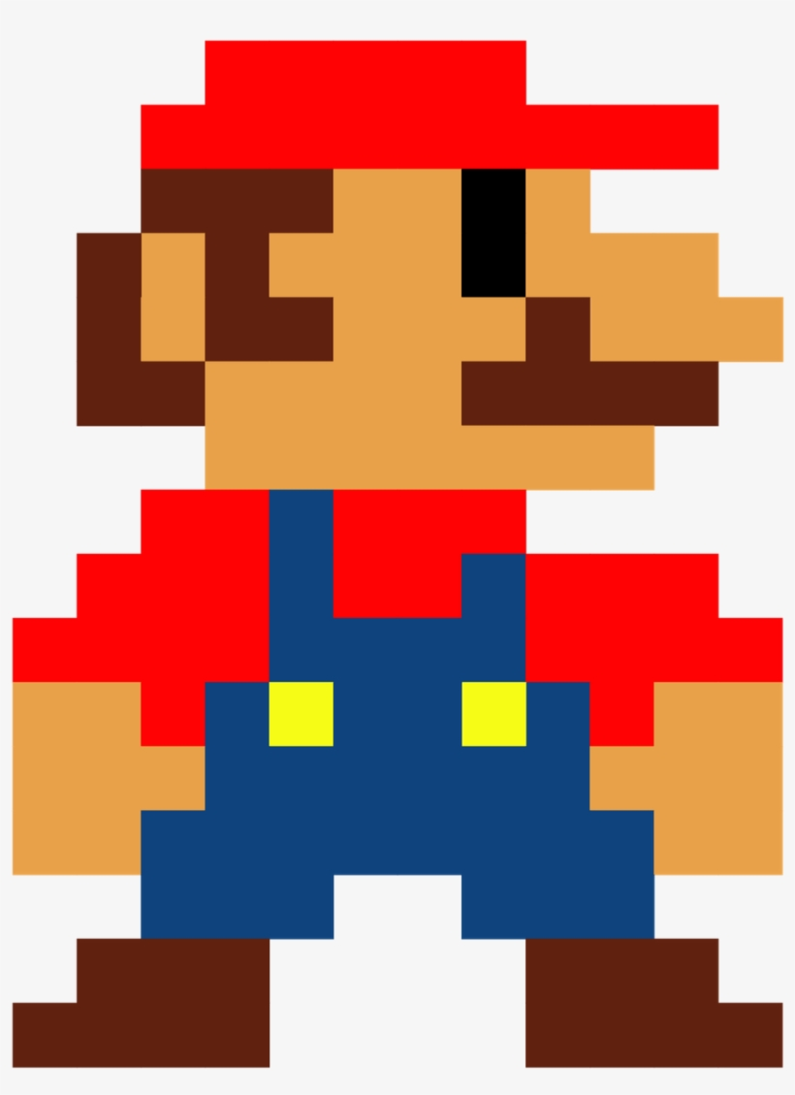
Mario cells
проект подготовили Иван Жгилев и Путиловский Михаил

Slide 2
Идея проекта
Перенести из Dead Cells:
мув-сут персонажа
боевку
врагов
Из Mario:
спрайты
звуки
структура уровней

Slide 3
Реализация
Для игры были созданы классы:
базовый класс игры
базовый класс для анимированных объектов
базовый класс для объектов со спрайтом
базовый класс для оружия
базовый класс начального экрана
класс живого объекта
и другие по-меньше и маленькие ваще жесть
Библиотеки и модули использованные при разработке:
pygame
os
sys
random

Slide 4
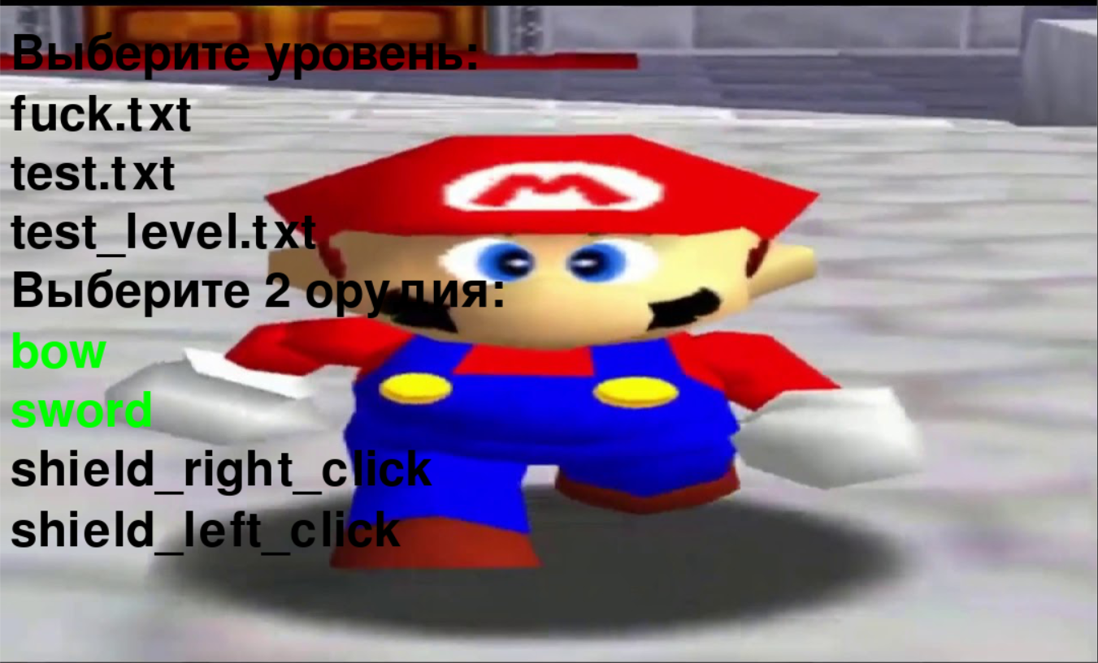
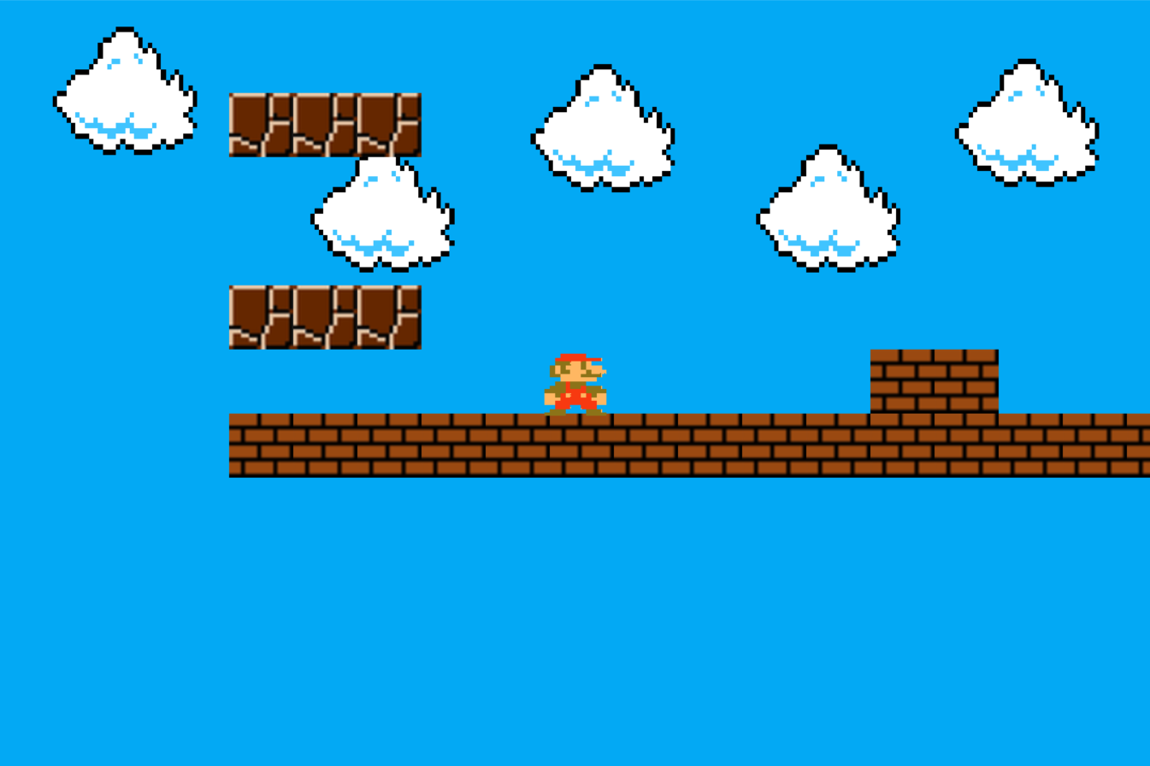
Что можно доработать
Добавить босса, починить проблемы с коллизиями, сделать комбо из нескольких ударов, ограничить количество стрел, как в Dead Cells. Забалансить игру, добавить анимации врагов

